Slide 1
«Мой дедушка – участник Великой Отечественной войны» Долгушин Николай Андреевич

Slide 2
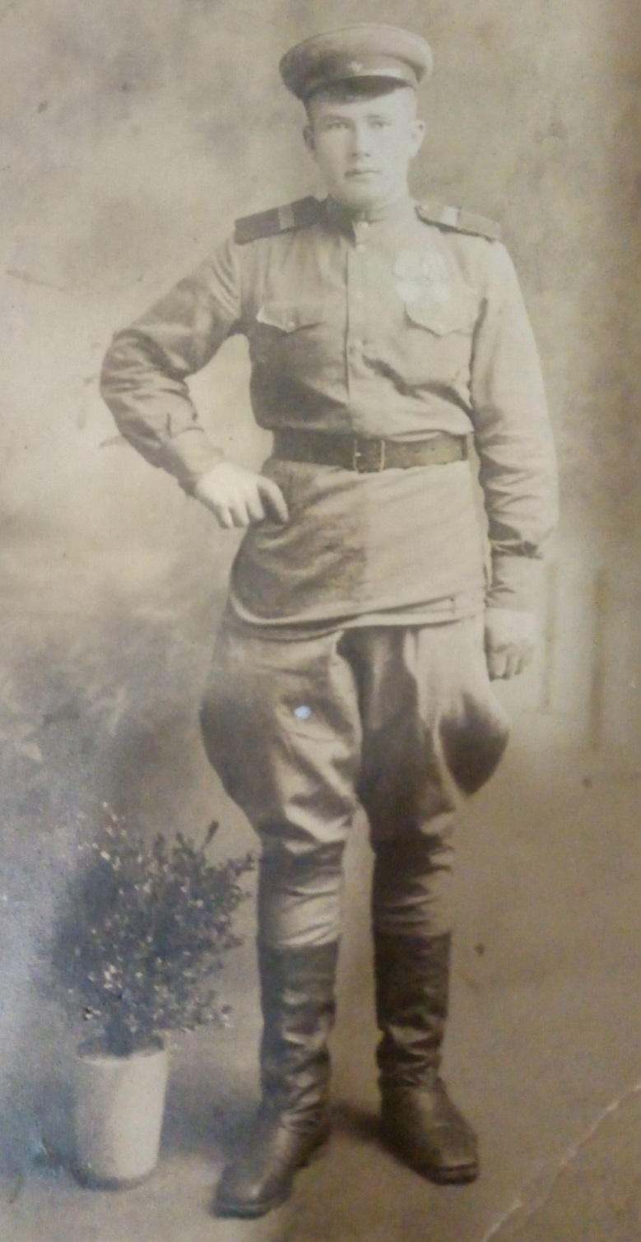
Мой прадедушка родился в 1921 году.
Место рождения:
Тюменская область
Дубровинский район
д. Зенкова
Воинская часть:
627 сп 384 сд 25 А 1 ДВФ
Дата поступления на службу:
1940 год

Slide 3
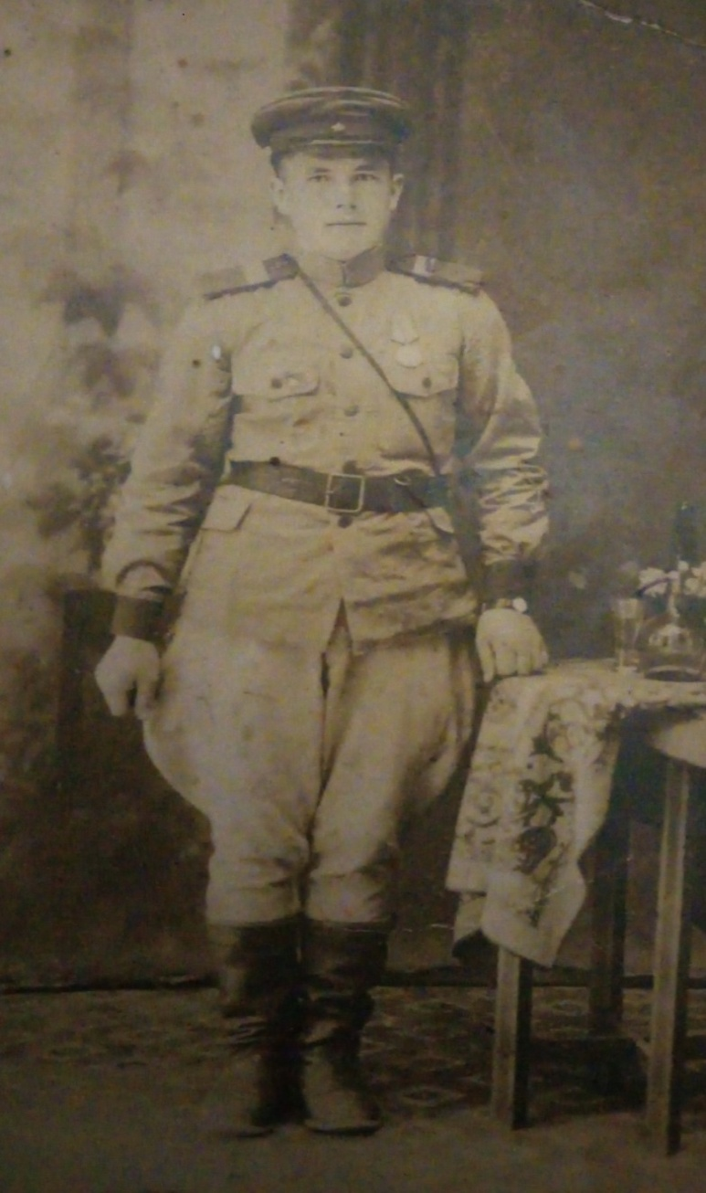
Великая Отечественная война! Как давно это было для нас и как недавно для истории. Великая война и Великая трагедия для нашего народа. Наверное, не осталось и семьи, которая не была бы задета этой кровопролитной войной. С каждым днём становится всё меньше и меньше свидетелей тех дней. Пока живы ветераны и труженики тыла, их знают и помнят, но многих уже нет с нами. Поэтому я бы хотел рассказать о своем прадедушке – Долгушине Николае Андреевиче, которого уже нет в живых, но он с нами благодаря памяти, потому, что он оставил свой след в жизни как и многие другие прошедшие суровое испытание войной.

Slide 4
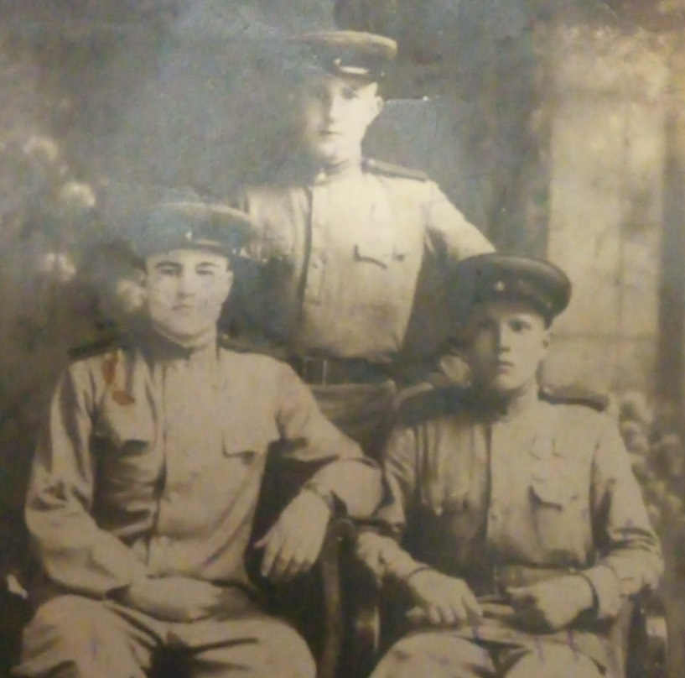
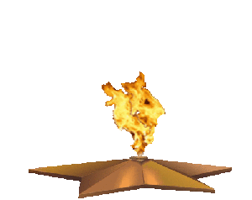
Дедушка оказался в действующей армии с первых часов войны.
Ему было 20 лет.
На его долю выпало узнать ужас неразберихи, паники первых дней войны.
Прадедушка прошел войну до конца, был помощником командира, в звании старшего сержанта, но на этом не остановился, и продолжил войну на Дальнем востоке, где была война с японцами.

Slide 5
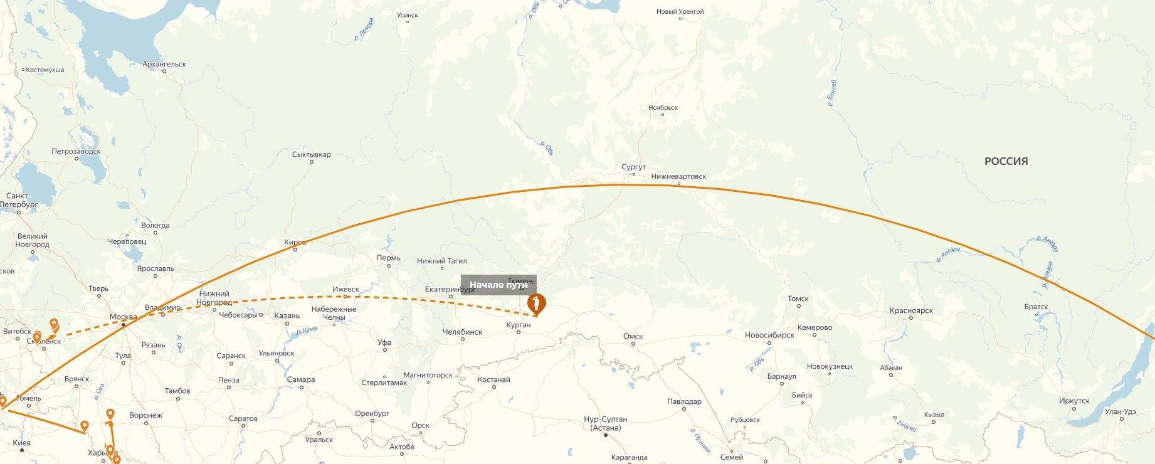
Боевой путь моего прадеда

Slide 6
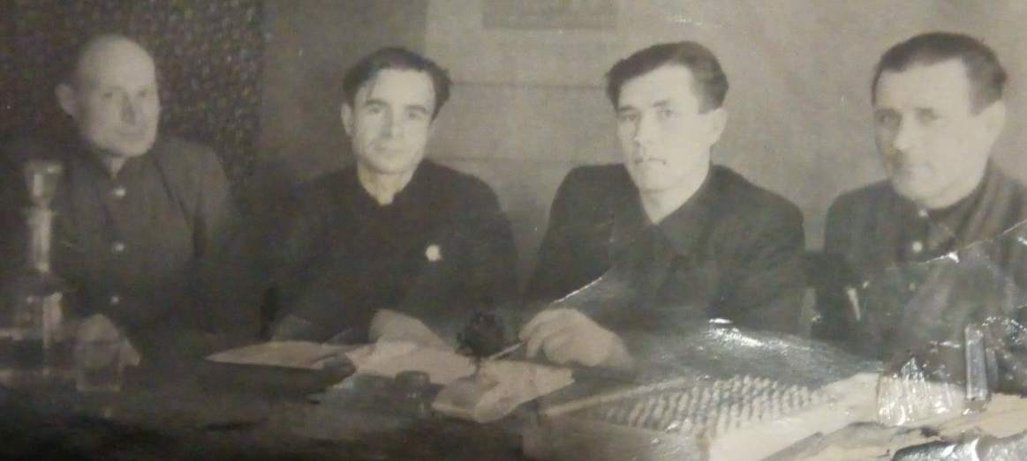
Богата и послевоенная биография дедушки.
После службы в армии работал председателем колхоза Вагайского района Тюменской области.

Slide 7
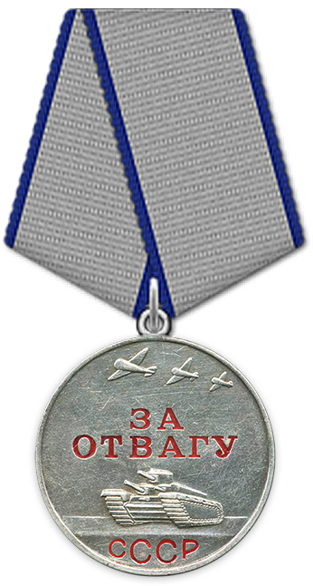
Мой прадедушка награжден медалью
«За отвагу»

Slide 8
Память о дедушке навсегда останется в страничке нашей семейной истории и служит нам примером силы, отваги, мужества и любви к своей Родине!
В этом году мы отмечаем 75-ую годовщину Победы в Великой Отечественной войне. Наш долг - сохранить историческую память о подвигах участников, ветеранов Великой Отечественной Войны и тружеников тыла.
Мы все должны гордиться нашими предками, которые спасли мир от фашистского ига, отстояли независимость нашей Родины. Мы обязаны помнить, какой ценой досталась Победа, и чтить их память.

